Slide 1
Interkommunalt samarbeid om IKT
- rettslige rammer for organisering -
v/KS Advokatene

Slide 2
Hovedtemaene i rapporten – oversikt
Hvor fritt står kommunene ved valg av form for IKT-samarbeid
  Oversikt over samarbeidsformer
    Bare organisasjonsformer med organisatorisk overbygning behandles (andre, «løsere former holdes utenfor)
  Eierstyring
  Betydningen av regelverket for offentlige anskaffelser
  Enkelte kontraktsrettslige spørsmål
  Oversikt over skatte- og avgiftsrettslige spørsmål
  Arbeidsrettslige spørsmål
  Regler om arkivering
  Betydningen av regelverket om statsstøtte

Slide 3
Organisasjonsformer for IKT-samarbeid - valgfrihet
Utgangspunkt - Kommunene har langt på vei samme frihet som private til å velge organisasjonsform for samarbeid
Men - begrensninger kan følge av reglene om offentlige anskaffelser
Organisasjonsformer som rapporten vurderer nærmere:
  Kommuneloven § 27
  Vertskommunesamarbeid etter kommuneloven kap. 5A
  Interkommunalt selskap IKS
  Aksjeselskap (AS)
  Samvirkeforetak (SA)

Slide 4
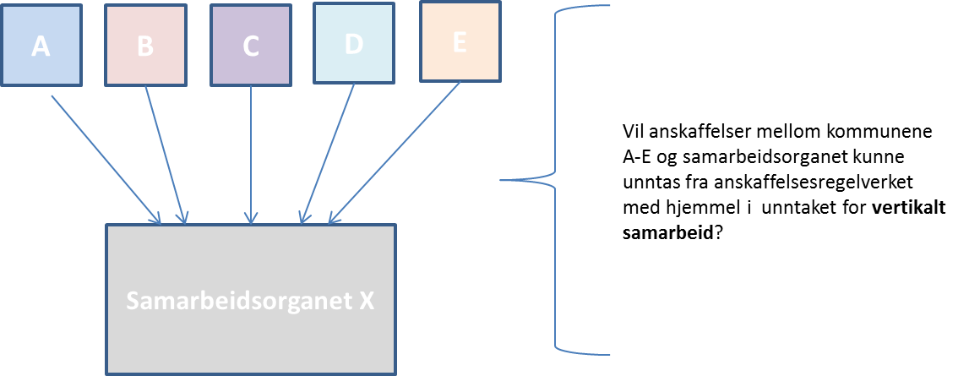
Vertikalt samarbeid

Slide 5
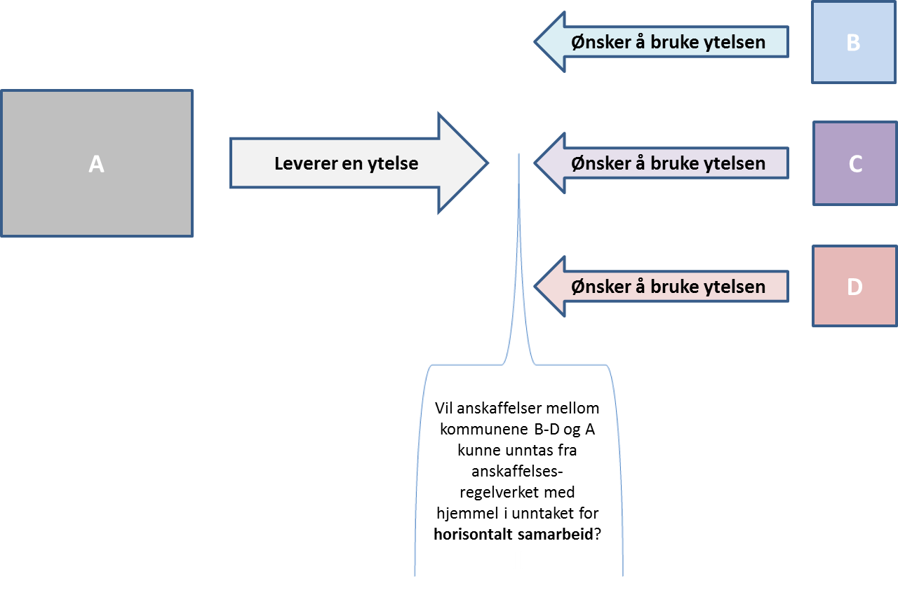
Horisontalt samarbeid

Slide 6
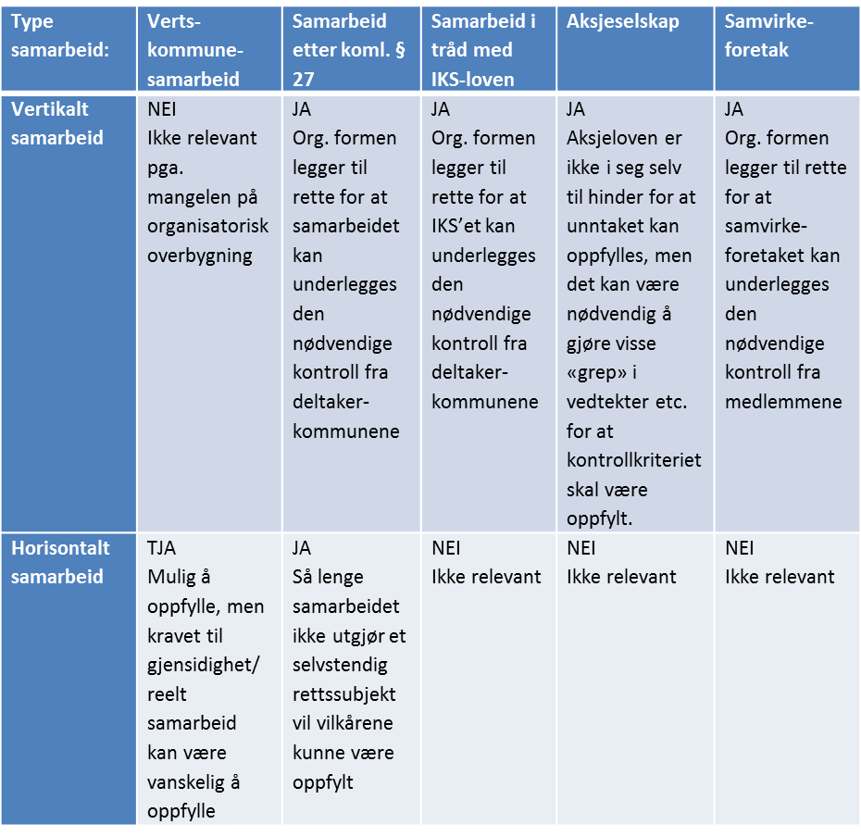
Notes:
Matrise som gir en sammenfatning av de ulike organisasjonsmodellene og hvordan de stiller seg til unntakene for vertikalt og horisontalt samarbeid. Vi understreker at vår utredning og matrisen under kun viser hvilke organisasjonsmodeller som legger til rette for at unntakene for vertikalt og horisontalt samarbeid kan oppfylles. Hvorvidt vilkårene i praksis vil være oppfylt vil bero på en konkret vurdering i det enkelte tilfelle.

Slide 7
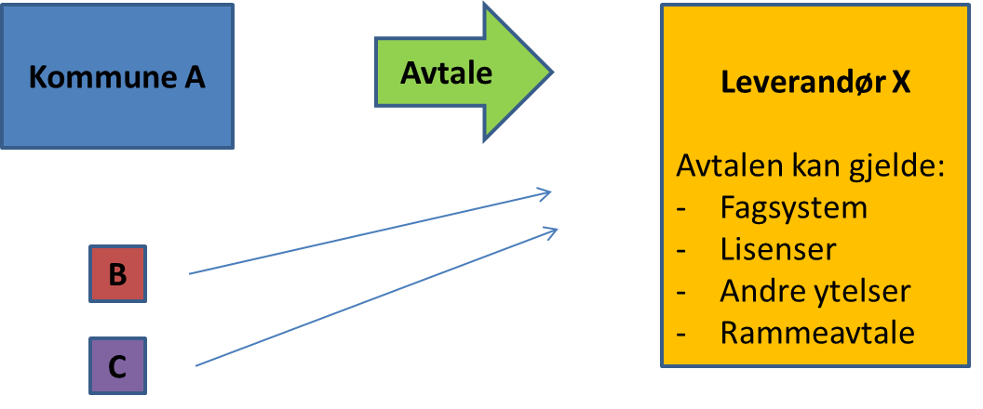
Hvilke muligheter har kommuner til å innlemmes i en eksisterende avtale?
Notes:
Dersom det inngås et IKT-samarbeid så kan kommunene ha ønske om å gå over til én felles avtale. Dette kan gjelde en felles avtale for fagssystem, lisenser, andre ytelser eller en felles rammeavtale.
Følgende scenario kan i så fall tenkes; Kommune A, B og C ønsker å inngå et IKT-samarbeid. Kommune A og C har fagsystem X mens kommune B har fagsystem Y. For å oppnå stordriftsfordeler på drift og vedlikehold, samt for at det skal bli enklere å gi felles brukerstøttetjenester til de tre kommunene ønsker samarbeidet å gå over til ett felles fagsystem. Tilsvarende kan tenkes dersom det er snakk om en avtale om lisenser, andre ytelser eller en rammeavtale.
Situasjonen reiser en rekke problemstillinger;
Må hele det nye samarbeidet gå ut på ny konkurranse – eller kan en velge blant de avtalene som er i bruk i samarbeidet og endre en av avtalene slik at den dekker hele samarbeidet? Herunder;
Hvilke muligheter har andre kommuner til å bruke/innlemmes i eksisterende avtaler?
Har det noen betydning dersom kommunene fra før av har avtale med samme leverandør?
Hvilke muligheter har kommunene til å avslutte eksisterende avtaler?

Slide 8
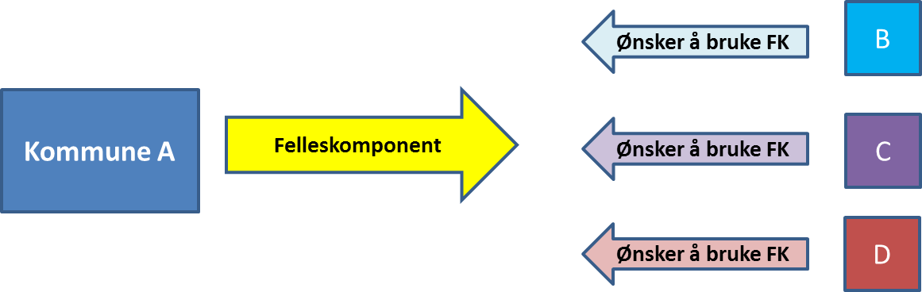
Kan kommuner ta i bruk felleskomponenter utviklet av én/flere kommuner med hjemmel i unntaket for horisontalt samarbeid?

Slide 9
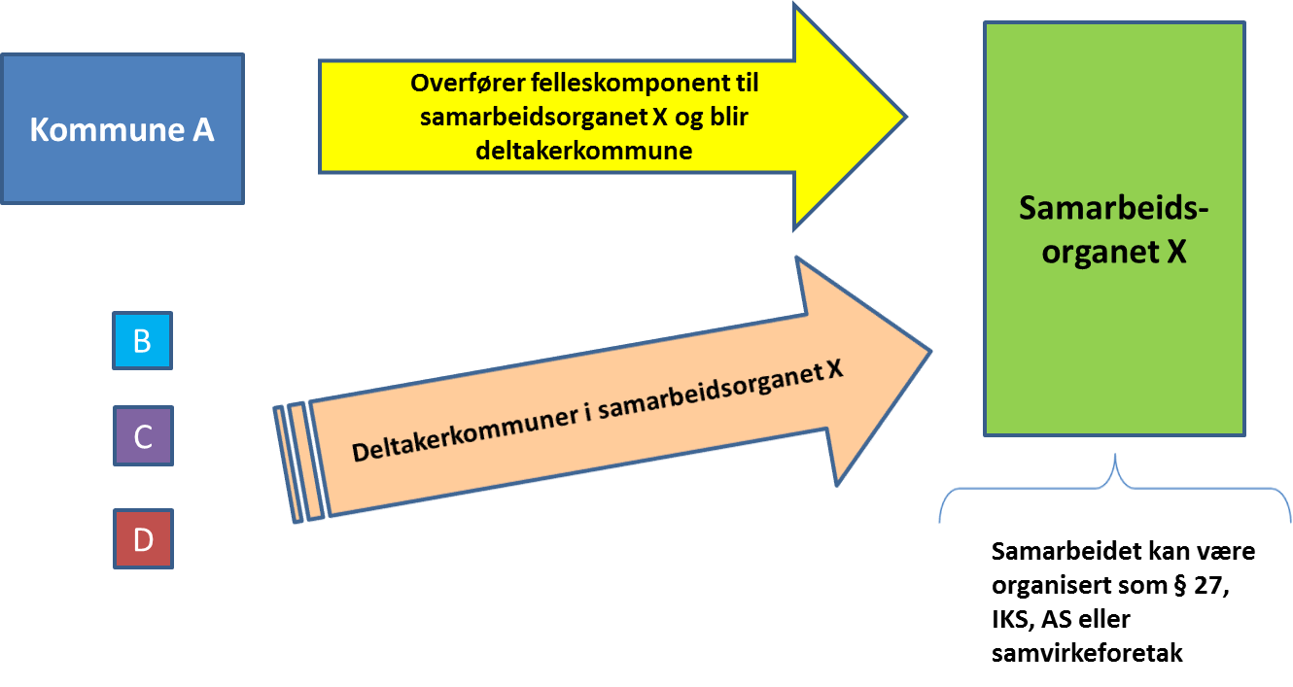
Kan kommuner ta i bruk felleskomponenter fra et interkommunalt samarbeidsorgan med hjemmel i unntaket for vertikalt samarbeid?

Slide 10
IT-kontrakter mellom et interkommunalt IKT-samarbeid og leverandører i markedet
IT-kontrakter som sammensatte kontrakter
Gjennomgang av ulike IT-kontrakter
Særlige utfordringer ved lisensavtaler
Særskilt om Skytjenester

Slide 11
Hvem kan inngå kontrakt på vegne av et interkommunalt IKT-samarbeid med leverandører i markedet og hvordan sikre at kontraktene blir fulgt opp ?
    Betydningen av valg av organisasjonsmodell
    Betydningen av valg av styringsmodell
    Eksempel på organisering av et mer omfattende IKT-samarbeid

Slide 12
Skatt og mva
Kommunen er fritatt fra skatteplikt
Selskaper har som utgangspunkt skatteplikt
  Kan søke fritak fra skatteplikt.
Salg av varer og tjenester utløser mva-plikt
  Kompensasjonsloven
Pliktig registrering og frivillig registrering
Husleieavtaler og mva

Slide 13
Virksomhetsoverdragelse – aml. Kap. 16
Fra ett rettssubjekt til et annet
Overdragelse
  Alle former for overdragelse unntatt konkurs
En selvstendig enhet
Som bevarer sin identitet etter overdragelsen

Slide 14
Virksomhetsoverdragelse - aml. Kap. 16
Gjennomføring aml §§ 16-5 og 16-6
  grunnen til overdragelsen,
  fastsatt eller foreslått dato for overdragelsen,
  de rettslige, økonomiske og sosiale følger av overdragelsen for arbeidstakerne,
  endringer i tariffavtaleforhold,
  planlagte tiltak overfor arbeidstakerne,
  reservasjons- og fortrinnsrett, og fristen til å utøve slike rettigheter.
    Domstolskapt valgrett

Slide 15
Virksomhetsoverdragelse aml. Kap. 16
Fortrinnsrettsavtaler
  Lovbestemt fortrinnsrett
  Kvalifikasjonsprinsippet
Hvem skal forvalte arbeidsgiveransvaret
  Eierkommunene?
  Styret?
  Daglig leder?

Slide 16
Arkiv
Arkivloven
  Offentlige arkiv: Kommuner og forvaltningsvirksomheter
  Private arkiv: Aksjeselskap og samvirker
Bør uansett følge reglene for offentlige arkiv
Overføring av arkiv ved opprettelse av samarbeid
Kassasjon
Personopplysningsloven

Slide 17
Prosessuelle problemstillinger
Rettslig representant
  Kommunen ved ordfører
  Selskapet ved styreleder
Eiers forhold til prosess
  Arbeidsrettssaker
  Kontrakt
Tvist mellom eierne
  Megling
  Voldgift eller domstolprøving

